Slide 1
자연어 처리(Natural Language Processing)
Key Word(플라즈마) 분석 : 관련 특허를 통한 Topic Modeling 분석
분석 개요
분석 결과
“ 빈도분석 수행 후 키워드 별 Topic Modeling을 수행. 4개 Topic들의 상위 10개 키워드를 빈도순으로 추출＂
항목 | 개요
분석주제 | 공기청정기 특허 자료 키워드 분석 (플라즈마)
분석목표 | 분석을 통한 특허들에 대한 주제별 구분
데이터 출처 (크롤링 대상) | KIPRIS
특허 출원 등록 기간 | 12년 4월 24일 ~ 22년 3월 14일
데이터 건수 | 119 건
분석기법 | Text Crawling, Frequency Analysis, Topic Modeling
No. | T1 | T2 | T3 | T4
1 | 플라즈마 | 이용 | 플라즈마 | 라즈
2 | 이용 | 플라즈마 | 정화 | 공기청정기
3 | 정화 | 공기청정기 | 모듈 | 모듈
4 | 살균 | 시스템 | 시스템 | 제어
5 | 라즈 | 살균 | 장치 | 수조
6 | 탈취 | 정화 | 방법 | 방법
7 | 공기청정기 | 장치 | 미세먼지 | 이용
8 | 기능 | 차량 | 방전 | 플라즈마
9 | 모듈 | 화기 | 오염 | 제조
10 | 시스템 | 기정 | 처리 | 정화

Slide 2
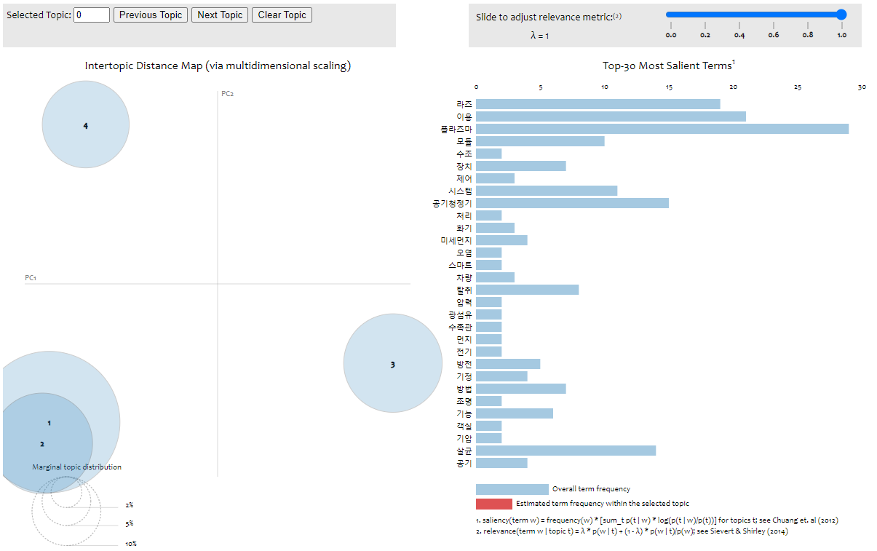
자연어 처리(Natural Language Processing)
Key Word(플라즈마) 분석 : 관련 특허를 통한 Topic Modeling 분석
“ Topic Modeling 결과를 파이썬 “LDAvis” 라이브러리로 시각화하여 다차원적도 Map으로 나타냄. 이를 토대로 비슷한 위치에 있는 Topic들에 대해 해석 분석 “

Slide 3
자연어 처리(Natural Language Processing)
Key Word(플라즈마) 분석 : 관련 특허를 통한 Topic Modeling 분석
T1
“ 플라즈마를 이용한 공기청정기 및 미세먼지,악취 제거 시스템 및 기능에 관련한 특허
T2
대표적 관련 특허
출원번호 | 발명의 명칭
10-2018-0151048 | 플라즈마 살균 모듈 및 이를 구비하는 공기청정기
10-2020-0048682 | 플라즈마를 이용한 공기청정기
10-2021-0131404 | 철도 차량의 객실 공기 살균용 장치 클러스터
플라즈마 기반 공기 정화 시스템

Slide 4
자연어 처리(Natural Language Processing)
Key Word(플라즈마) 분석 : 관련 특허를 통한 Topic Modeling 분석
“ 플라즈마 발생 장치 및 이를 포함하는 공기정화 장치 및 시스템에 관한 특허”
T3
대표적 관련 특허
출원번호 | 발명의 명칭
10-2019-0011211 | 유전체 장벽 방전을 이용한 플라즈마 발생장치 및 이를 포함하는 공기정화 장치
10-2020-0167427 | 다수의 격자형 방전구조를 갖는 모듈타입의 플라즈마 발생 장치 및 이를 이용한 공기 정화 장치
10-2016-0039365 | 휘발성 유기 화합물 및 미세먼지를 정화 및 처리하는 덕트리스 공기정화장치
플라즈마 발생 장치 시스템

Slide 5
자연어 처리(Natural Language Processing)
Key Word(플라즈마) 분석 : 관련 특허를 통한 Topic Modeling 분석
T4
“ 플라즈마 발생 모듈 및 제조 방법에 관한 특허
대표적 관련 특허
출원번호 | 발명의 명칭
10-2012-0042502 | 공기 청정기용 플라즈마 발생모듈 및 플라즈마 발생모듈 제조방법
10-2018-0119536 | 활성종과 오존량 또는 러닝을 제어할 수 있는 플라즈마 소스
10-2021-0027589 | 플라즈마 모듈을 활용한 공기청정기
플라즈마 발생 모듈 및 제조 방법

Slide 6
자연어 처리(Natural Language Processing)
Key Word(플라즈마) 분석 : 관련 특허를 통한 Topic Modeling 분석
결론
TOPIC1, TOPIC2
TOPIC3
TOPIC4
플라즈마
기반 공기
정화 시스템
플라즈마
발생 장치
시스템
플라즈마 발생 모듈 및 제조 방법
“ 플라즈마 기술을 활용한 장치, 시스템 및 제조 방법에 관련한 특허 ”

